Slide 1
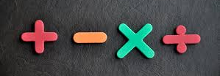

Slide 2
পরিচিতি
বাস্তব সংখ্যা
দশম শ্রেণি, গণিত
অধ্যায় ১
মোঃ ইকরাম
সহকারী শিক্ষক(গণিত)
বখ্‌তিয়ার পাড়া চারপীর আউলিয়া আলিম মাদ্‌রাসা,আনোয়ারা,চট্টগ্রাম।

Slide 3
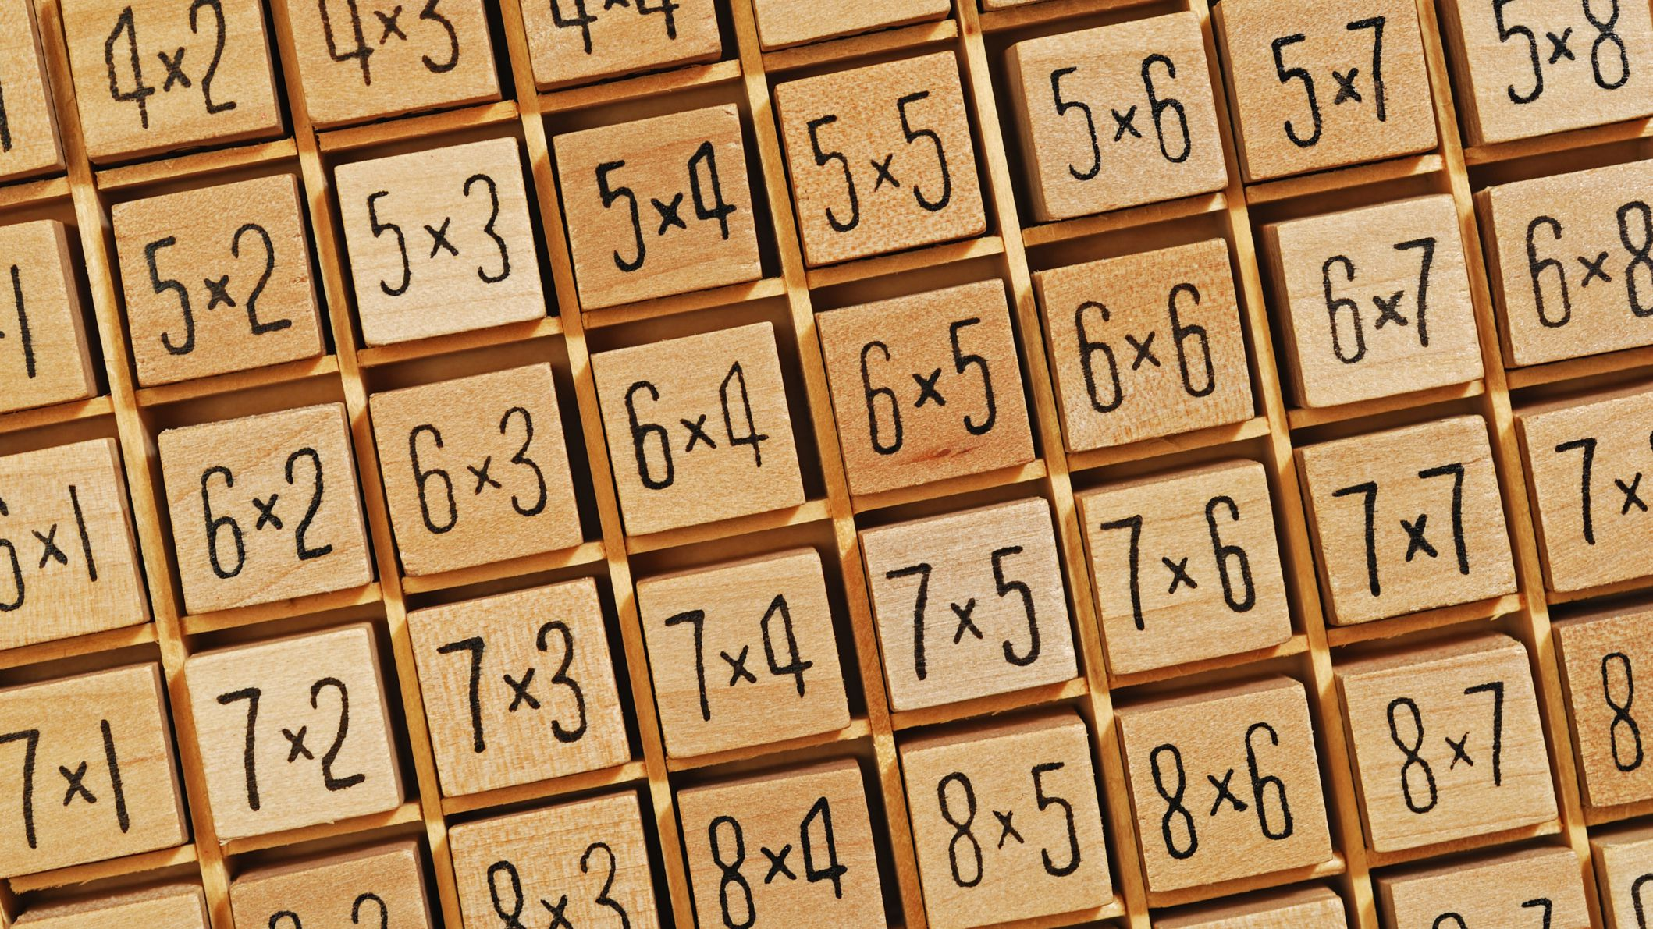

Slide 4
বাস্তব সংখ্যার গুণন প্রক্রিয়ার মৌলিক বৈশিষ্ট্য
বা গুণন স্বীকার্য

Slide 5
শিখনফল
এই পাঠ শেষে শিক্ষার্থীরা বাস্তব সংখ্যার গুণনের ক্ষেত্রে......
১। আবদ্ধতা বিধি(Closure law)ব্যাখ্যা করতে পারবে।
২। বিনিময় বিধি(Commutative law)ব্যাখ্যা করতে পারবে।
৩। সংযোজন বিধি(Associative law)ব্যাখ্যা করতে পারবে।
৪। অভেদের অস্তিত্ব বিধি(Existence of Identity law)ব্যাখ্যা করতে পারবে।
৫। বিপরীতের অস্তিত্ব বিধি(Existence of Inverse law)ব্যাখ্যা করতে পারবে।

Slide 6
$$10×5=50$$
$$25×3=75$$
10 একটি বাস্তব সংখ্যা,
5 একটি বাস্তব সংখ্যা,
50 একটি বাস্তব সংখ্যা।
25একটি বাস্তব সংখ্যা,
3একটি বাস্তব সংখ্যা,
75 একটি বাস্তব সংখ্যা।

Slide 7
অর্থাৎ, দুই বা ততোধিক বাস্তব সংখ্যার গুণফল হয় আরেকটি বাস্তব সংখ্যা।
তাহলে, আমরা লিখতে পারি,
a এবং b বাস্তব সংখ্যা হলে, a×b ও একটি বাস্তব সংখ্যা হবে।
ইহাই বাস্তব সংখ্যার গুণনের আবদ্ধতা বিধি (Closure Law) ।

Slide 8
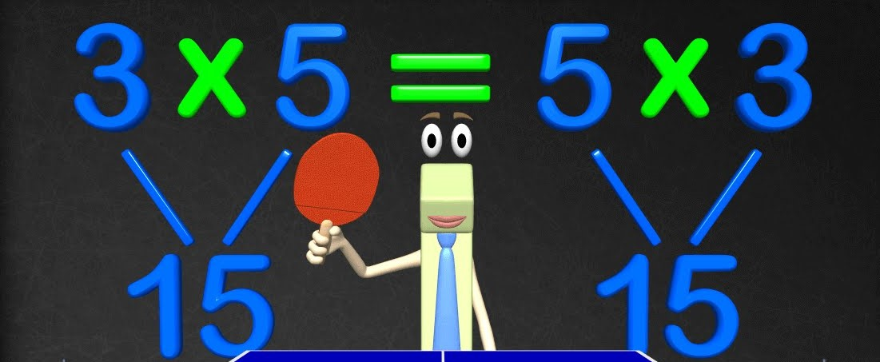

Slide 10
তাহলে, আমরা লিখতে পারি,
a এবংb বাস্তব সংখ্যা হলে,
a×b=b×a
ইহাই বাস্তব সংখ্যার গুণনের বিনিময় বিধি (Commutative Law) ।

Slide 13
(2×3)×4
=6×4
=24
আবার,2×(3×4)
=2×12
=24
সুতরাং, (2×3)×4=2×(3×4)

Slide 14
তাহলে, আমরা লিখতে পারি,
a,b,c বাস্তব সংখ্যা হলে,
(ab)c=a(bc)
ইহাকে বাস্তব সংখ্যার গুণনের সংযোজন বিধি(Associative Law)।

Slide 17
আসলে,8×1=8
এবং 1×8=8
সুতরাং, 8×1=1×8=8
অর্থাৎ, a বাস্তব সংখ্যা হলে, এক(1) এমন একটি বাস্তব সংখ্যা যেন
a×1=1×a=a
এক (1) কে বাস্তব সংখ্যার গুণনের অভেদ (Identity of Multiplication) বলা হয়।

Slide 19
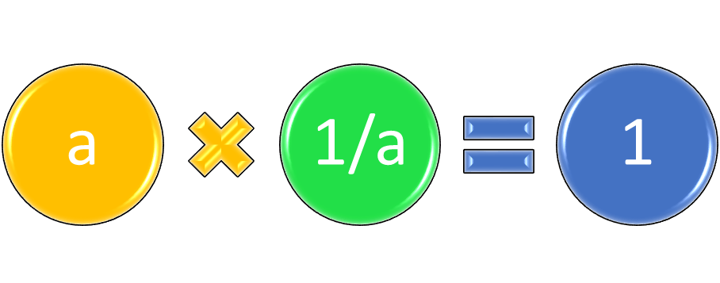
অর্থাৎ, a বাস্তব সংখ্যা হলে,এমন একটি বাস্তব সংখ্যা $\frac{1}{a}$ আছে , যেন
$a∙\frac{1}{a}=1$
এই স্বীকার্যটি বাস্তব সংখ্যার গুণনেরবিপরীতের অস্তিত্ব বিধি (Existence of Inverse Law) নামে পরিচিত।

Slide 20
একক কাজ
১। অভেদ কাকে বলে?
২। $\frac{5}{3}$ এর গুণাত্মক বিপরীত সংখ্যা লিখ।

Slide 21
মূল্যায়ন
এটি গুণন প্রক্রিয়ার কোন বিধিকে সমর্থন করে? তোমার উত্তরের স্বপক্ষে যুক্তি দাও।

Slide 22
বাড়ির কাজ
১। গুণনের আবদ্ধতা বিধি কাকে বলে?
দুইটি করে উদাহরণের সাহায্যে ব্যাখ্যা কর।

Slide 23
